Slide 1
муниципальное казенное дошкольное образовательное учреждение города Новосибирска «Детский сад № 432 комбинированного вида»
Методическая разработка
Тема:
«Сенсорные коробочки в ДОУ.
Зачем, как, с чем и почему?
подготовила::старший воспитатель Зарубаева Е.А.

Slide 2
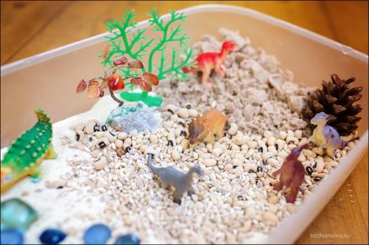
Сенсорная коробочка (sensory tub) - универсальная развивающая игрушка для детей. По сути, это просто емкость с неким наполнителем, главное назначение которой – дать возможность детям трогать, пересыпать, переливать, исследовать, изучать, то, что находится внутри. Сенсорная коробочка развивает мелкую моторику, тактильные ощущения, творческое и пространственно-образное мышление, концентрацию внимания, усидчивость, координацию движений, любопытство, воображение, фантазию и творческие способности.

Slide 3
Цель:
1. Развивать сенсорное восприятие окружающего мира.
2. Дать ребенку как можно больше тактильных ощущений.
Задачи:
1. Развитие детей:
развитие сенсорных анализаторов;
развитие мелкой моторики;
развитие мышления;
развитие творческих способностей и креативности ребенка.
2. Обеспечение детей дошкольного возраста познавательной средой:
ознакомление с цветовой палитрой;
с флорой и фауной;
с другой различной необходимой тематикой (транспорт, огород, деревня, дом и прочее).
3. Воспитывать интерес к познанию, желанию заниматься:
воспитывать детскую самостоятельность и инициативу;
прививать детям чувство радости за свои успехи и результаты своих друзей.

Slide 4
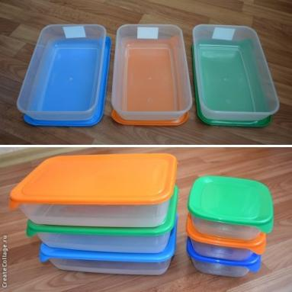
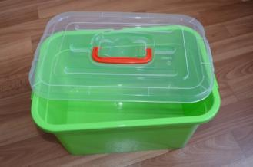
Из чего сделать сенсорную коробочку?
Емкость для наполнения подойдет практически любая, главное чтобы она была удобной, безопасной и вместительной.
Это может быть:
картонная или деревянная коробка,
пластиковый контейнер,
миска,
надувной бассейн,
таз,
поднос с бортиками.

Slide 5
Чем наполнить коробочку?
Всевозможные крупы: гречка, рис (обычный и окрашенный), пшено, перловка, манка, овсянка.
Бобовые: фасоль, горох, чечевица.
Макароны, мука, сахар, соль, крахмал.
Кофе молотый и в зернах, чай.
Природный материал: песок, земля, глина, трава свежая и сено, листья, стружки и опилки, камни, перья.
Водный наполнитель: вода простая и газированная, лед, снег, молоко, мыльный раствор, масло.
Бумажный: кусочки бумаги и фольги, конфетти, серпантин.
Текстиль и швейная фурнитура: ленты, кружева, веревки, кусочки ткани, бусины, пуговицы.
Вата, ватные диски, кусочки поролона и губки.

Slide 6
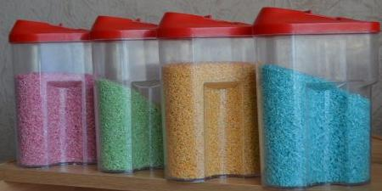
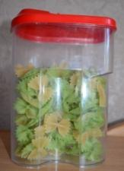
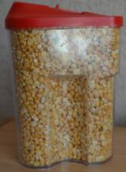
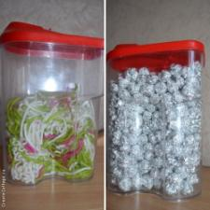
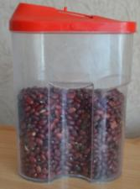
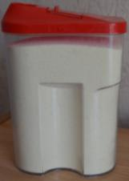
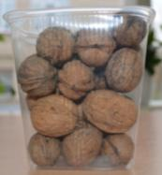
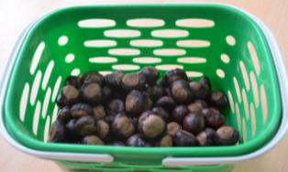
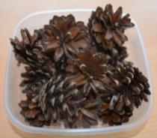

Slide 7
Предметы, с которыми можно играть
мелкие фигурки животных и людей,
кубики,
кольца,
шарики,
лоскуты,
маленькие коробочки,
камушки,
игрушечные фрукты,
искусственные и настоящие растения,
деревянные буквы и цифры,
лопатки, ложки, грабли,
мисочки, чашки, щипцы,
груша для воды, сито, воронка и др.

Slide 8
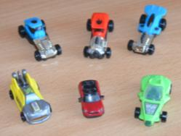
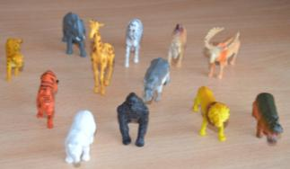
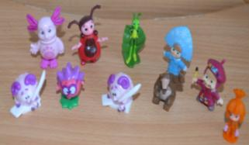
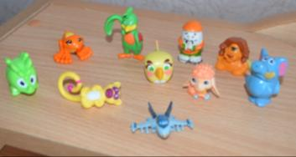
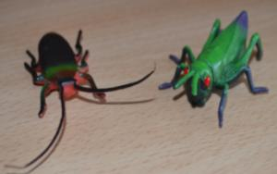
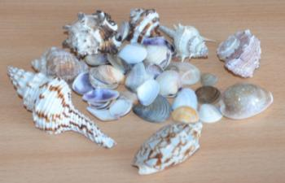

Slide 9
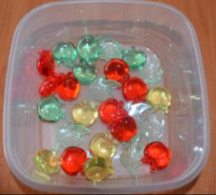
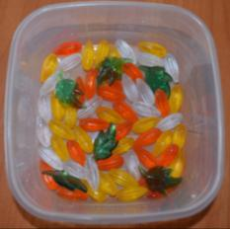
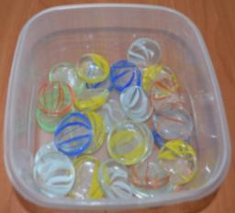
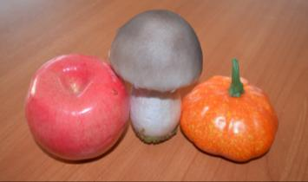
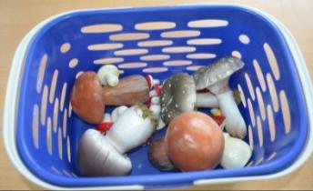
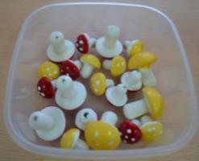
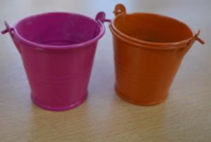

Slide 10
Техника безопасности при занятии с сенсорными коробками
1. Занятие (игра) проводится группами по 2-3 ребенка, или индивидуально.
2. Нельзя оставлять ребенка во время игры с сенсорными коробочками наедине.
3. Наполнение коробки зависит от возраста детей. При работе с детьми до 3 лет не должна содержать мелких деталей, которые ребенок мог бы проглотить.
4. Перед создание сенсорных коробок убедитесь, что у ребенка нет аллергии на какой-либо компонент.

Slide 11
Для какого возраста подходят сенсорные коробки
Сенсорные коробки универсальны тем, что могут использоваться во всех возрастных группах.
Для детей 1,5-2 используются сенсорные коробочки с наполнителем, разным по тактильным ощущениям. Цель – дать ребенку как можно больше разных тактильных ощущений, разработать пальчики и ручки в целом.
Детям 2-3 в сенсорные коробки нужно добавить игрушки и предметы и показать как с ними играть (что с ними делать). Цель игры – развивать координацию движений и мелкую моторику. Попутно ребенок обучается различать предметы по размерам, цветам, свойствам.
Для детей 3-5 лет сенсорные коробки служат основой для организации сюжетно-ролевых игр. Когда ребенок начинает что-нибудь воображать и придумывать, его можно увлечь ролевыми играми, действия которых будут происходить в сенсорной коробке. Ребенок сам с удовольствием будет наполнять коробку наполнителями, какими больше нравятся.
Для детей 5-7 лет сенсорные коробки становятся не только инструментом для развития всех органов чувств, но и пространством для фантазий, логических и познавательных игр.

Slide 12
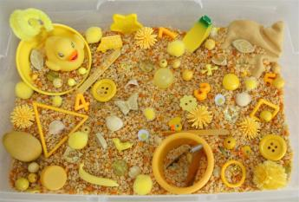
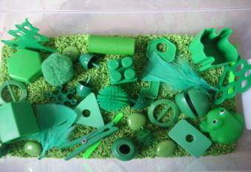
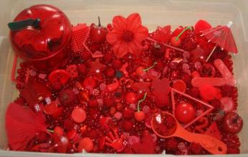
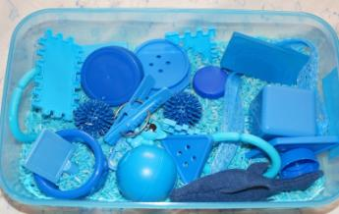
Сенсорные коробочки можно использовать при изучении различных тем.
Например:
цвет, форма и сортировка переметов

Slide 13
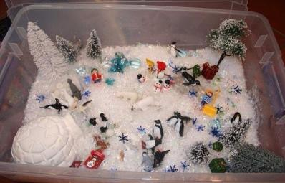
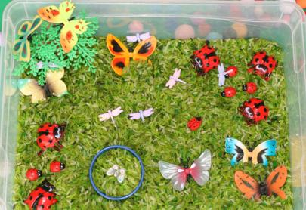
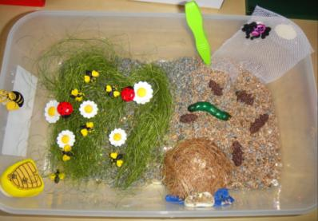
Сезонные коробочки

Slide 14
сенсорная коробка «Сад-огород»

Slide 15
сенсорная коробочка «Стройка»

Slide 16
Сенсорная коробочка «Лес»

Slide 17
Сенсорная коробочка «Космос»

Slide 18
Сенсорная коробочка «Море»

Slide 19
Сенсорная коробочка «Север»

Slide 20
Сенсорная коробочка «Летняя полянка»

Slide 21
Сенсорные коробочки – это интересно,
полезно
и увлекательно!

Slide 22
Спасибо за внимание!

